Slide 1
Prevencija,procena i koraci u sprovođenju mera u slučaju vršnjačkog nasilja

Slide 2
Šta predstavlja vršnjačko nasilje?
Kada govorimo o vršnjačkom nasilju moramo da pravimo razliku između ponašanja koje ima elemente agresije i ponašanja koje se može definisati kao nasilje. Ponašanje koje ima elemente agresije, a ne spada u vršnjačko nasilje, je situaciono, ne ponavlja se i nema za cilj da drugome nanese štetu. Vršnjačko nasilje je svako ponašanje koje ispunjava nekoliko elemenata to je čin koji ima za cilj da se nekome nanese šteta; ponavlja se tokom nekog vremenskog perioda: odnos snaga između počinioca nasilja i žrtve je neravnopravan (žrtva je slabija) i to je glavna karakteristika nasilja.

Slide 3
Oblici vrnjačkog nasilja
Fizičko nasilje – najočigledniji oblik nasilja, često se pogrešno uzima kao sinonim za nasilje u celini; Verbalno nasilje – vređanje, ponižavanje, klevetanje, ismevanje i sl. I sa ovom vrstom nasilja možda deca imaju i najviše iskustva u toku svog života (roditelji, staratelji i drugi autoriteti mogu biti skloni vređaju u toku disciplinovnja dece, a i ponižavajuće reči se mogu gotovo svakodnevno čuti i od vršnjaka u školi); Društveno isključivanje – uveravanje druge dece da se ne igraju i/ili ne druže sa konkretnim detetom-metom; Elektronsko, digitalno ili “sajber” nasilje – napadi/pretnje putem interneta, omalovažavanje, “flejmovanje” (izazivanje negativne reakcije uvredama, psovkama, izvrtanjem rečenog, “ubacivanjem reči u usta” koje osoba/dete nije reklo, sa ciljem da uzruja dete-metu i uvuče ga u raspravu u kojoj ono gubi dostojanstvo i kredibilitet), onlajn zastrašivanje, distribuiranje ličnih materijala (fotografija, postova na društvenim mrežam itd., a bez saglasnosti ciljane osobe) itd.

Slide 4
Emocionalno ili psihičko nasilje kod dece, kao i samo psihičko nasilje je kontinuirano neprijateljsko i/ili indiferentno ponašanje vršnjaka koji nastupaju s pozicije moći, na osnovu čega dete može zaključiti da je bezvredno, nevoljeno, neadekvatno, što narušava njegovu emocionalnu stabilnost i psihološki kapacitet, te kratkoročno i/ili dugoročno negativno utiče na njegov razvoj i dobrobit koje se mora odmah prijaviti nadležnima za rešavanje ovakvog slučaja ili nekoj starijoj osobi od poverenja.
Socijalno nasilje, socijalno ponašanje, socijalno nasilje u školi i zlostavljanje je ponašanje kojim se isključuje dete i učenik iz grupe vršnjaka i različitih oblika socijalnih aktivnosti, odvajanjem od drugih, neprihvatanjem po osnovu različitosti, uskraćivanjem informacija, izolovanjem od zajednice, uskraćivanjem zadovoljavanja socijalnih potreba.

Slide 5
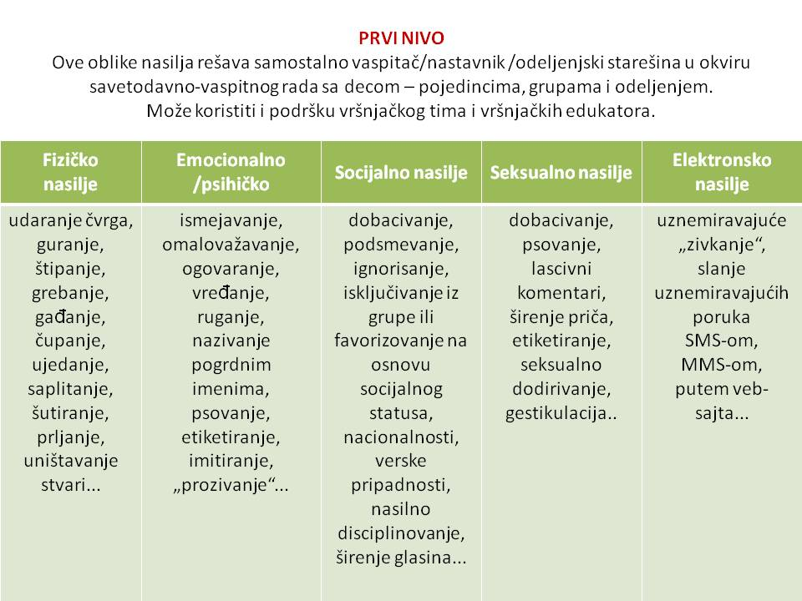
Nivoi vršnjačkog nasilja

Slide 6
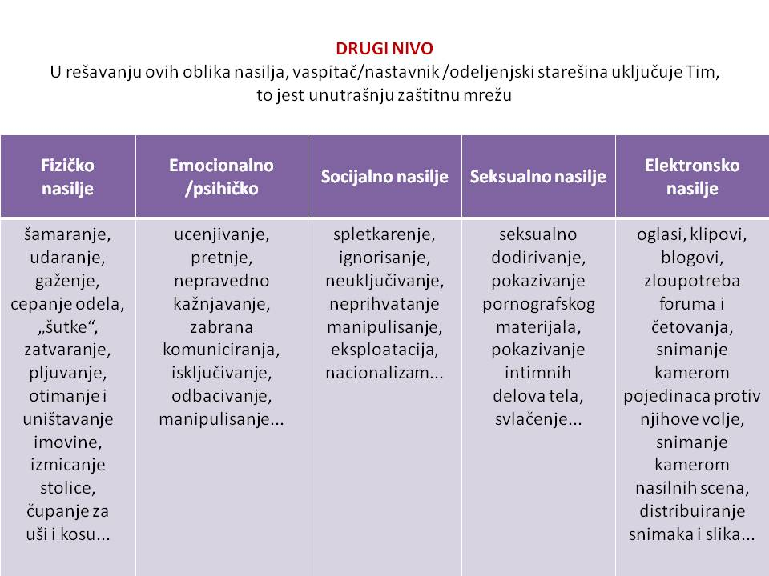

Slide 7
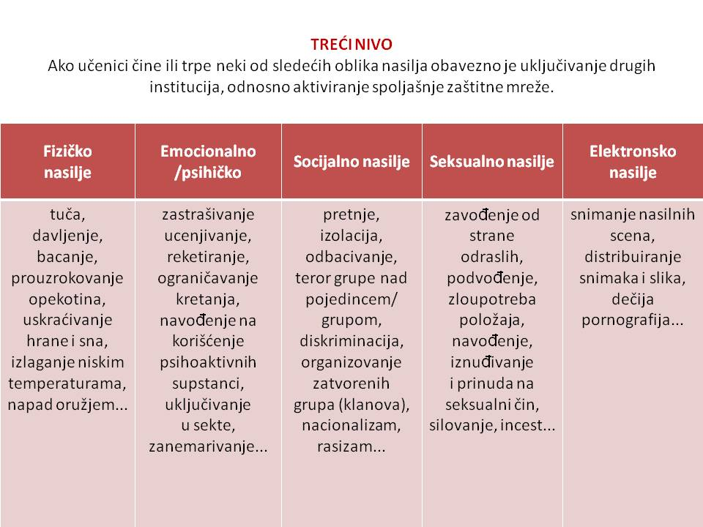

Slide 8
Prevencija vršnjačkog nasilja
Preventiva vršnjačkog nasilja leži u komunikaciji i saradnji između roditelja i nastavnika. Edukacijom roditelja, školskog osoblja, dece pa i samog društva može se sprečiti vršnjačko nasilje. Postoje različite strategije za sprečavanje vršnjačkog nasilja, ali je prvenstveno važno prepoznati faktore rizika, pa tek onda primeniti neke od strategija suzbijanja vršnjačkog nasilja. Izgrađen kritički stav prema vršnjačkom nasilju i otvorena komunikacija između učenika, porodice i nastavnika, može doprineti njegovom sprečavanju.
Vršnjačko nasilje je problem sa kojim se udruženo moraju boriti svi, kako porodica tako i akteri obrazovnog sistema.

Slide 9
Prevencija vršnjačkog nasilja
Zadatak škole u suzbijanju vršnjačkog nasilja se odvija kroz organizovanje timova, kroz obuku nastavnika i učenika kako da prepoznaju i kako da se postave u situacijama nasilničkog ponašnja. Najvažniji zadatak bi bio stvaranje takve klime u školi gde se nasilničko ponašanje smatra neprihvatljivim. Dakle, koliko su roditelji kao primarna sredina bitni toliko je i škola važna. Škola treba da održava komunikaciju sa roditeljima, da edukuje decu o tome šta agresivno ponašanje podrazumeva, kao I kako da reaguju u situaciji nasilja. Vršnjačko nasilje se može sprečiti ukoliko se ustanove pravila ponašanja koja će se poštovati kako kod kuće tako i u školi i ukoliko damo deci do znanja da će snositi posledice za svoje ponašanje. Kreativne i edukativne radionice, razne tribine na temu vršnjačkog nasilja mogu doprineti boljem i zdravijem odnosu prema nasilju, kao i sprečavanju istog.

Slide 10
Sprovođenje mera i aktivnosti u slučaju vršnjačkog nasilja
Na prvom nivou, po pravilu, aktivnosti preduzima samostalno odeljenjski starešina, nastavnik, odnosno vaspitač, u saradnji sa roditeljem, u smislu pojačanog vaspitnog rada sa vaspitnom grupom, odeljenjskom zajednicom, grupom učenika i individualno.
Izuzetno, ako se nasilno ponašanje ponavlja, ako vaspitni rad nije bio delotvoran, ako su posledice teže, ako je u pitanju nasilje i zlostavljanje od strane grupe prema pojedincu ili ako isto dete i učenik trpi ponovljeno nasilje i zlostavljanje za situacije prvog nivoa, ustanova interveniše aktivnostima predviđenim za drugi, odnosno treći nivo, a to podrazumeva uključivanje Tima za zaštitu.

Slide 11
Na drugom nivou, po pravilu, aktivnosti preduzima odeljenjski starešina, odnosno glavni vaspitač u domu, u saradnji sa pedagogom, psihologom, timom za zaštitu i direktorom, uz obavezno učešće roditelja, u smislu pojačanog vaspitnog rada. Ukoliko pojačani vaspitni rad nije delotvoran, direktor pokreće vaspitno-disciplinski postupak i izriče meru, u skladu sa zakonom.
Na trećem nivou, aktivnosti preduzima direktor sa timom za zaštitu, uz obavezno angažovanje roditelja i nadležnih organa, organizacija i službi (centar za socijalni rad, zdravstvena služba, policija i druge organizacije i službe). Kada su izvršioci nasilja učenici starosti do 14 godina protiv kojih se ne može podneti prekršajna ili krivična prijava, niti pokrenuti prekršajni i krivični postupak, na ovom uzrastu se isključivo primenjuju mere iz nadležnosti obrazovno-vaspitnog sistema, zdravstvenog sistema i sistema socijalne zaštite. U radu sa učenikom do 14 godina roditelj ima obavezu da se uključi u pojačan, odnosno po intenzitetu primeren potrebama učenika vaspitni rad. Ukoliko prisustvo roditelja nije u najboljem interesu učenika, tj. Može da mu šteti, ugrozi njegovu bezbednost ili ometa postupak u ustanovi, direktor obaveštava centar za socijalni rad, odnosno policiju ili javnog tužioca.

Slide 12
Uloge i odgovornosti zaposlenih u školi
Uloga dežurnog/predmetnog nastavnika:
1.Dežuranje u skladu sa rasporedom
2.Uočavanje i prijavljivanje slučaja
3.Pokretanje zaštite učenika
4.Obaveštavanje odeljenskog starešine
5.Evidencija slučaja
6.Saradnja sa Timom za zaštitu učenika od nasilja
Uloga odeljenskog starešine:
1.Uočavanje nasilnog ponašanja i brza reakcija
2.Učestvovanje u procesu zaštite učenika
3.Razgovor sa akterima nasilja
4.Informisanje i saradnja sa roditeljima učenika/aktera
5.Saradnja sa Timom za zaštitu učenika od nasilja
6.Evidencija i vođenje dokumentacije
7.Saradnja sa relevantnim institucijama uključenim u dati slučaj nasilja
8.Praćenje i evaluacija efekata preduzetih mera

Slide 13
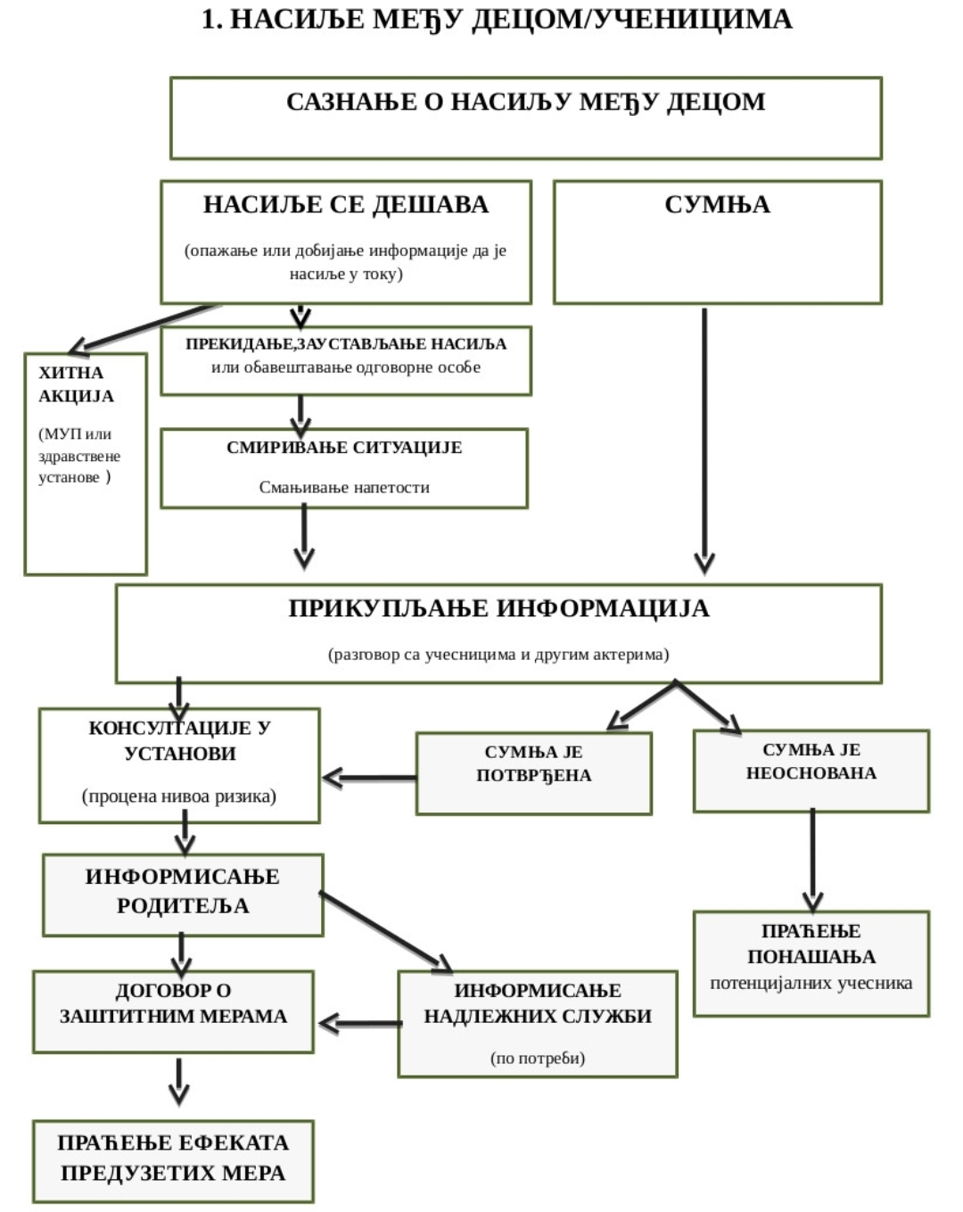

Slide 14
Dokumentacija zaposlenih u slučaju vršnjačkog nasilja (obrasci )
U slučaju vršnjačkog nasilju evidenciju vode :
1.Odeljenski starešina/nastavnik
2.Tim za zaštitu učenika od nasilja
3.Stručna služba
U obrascima se nalaze detaljne informacije o datom slučaju vršnjačkog nasilja.U većem delu odeljenski starešine evidentiraju i štite date informacije,beleže oblike ponašanja u odeljenju,efekte preduzetih mera ,prate komentare ostalih kolega i učenika o ponašanju učenika/aktera i sprovode pojačano-vaspitni rad ili plan podrške za učenike.

Slide 15
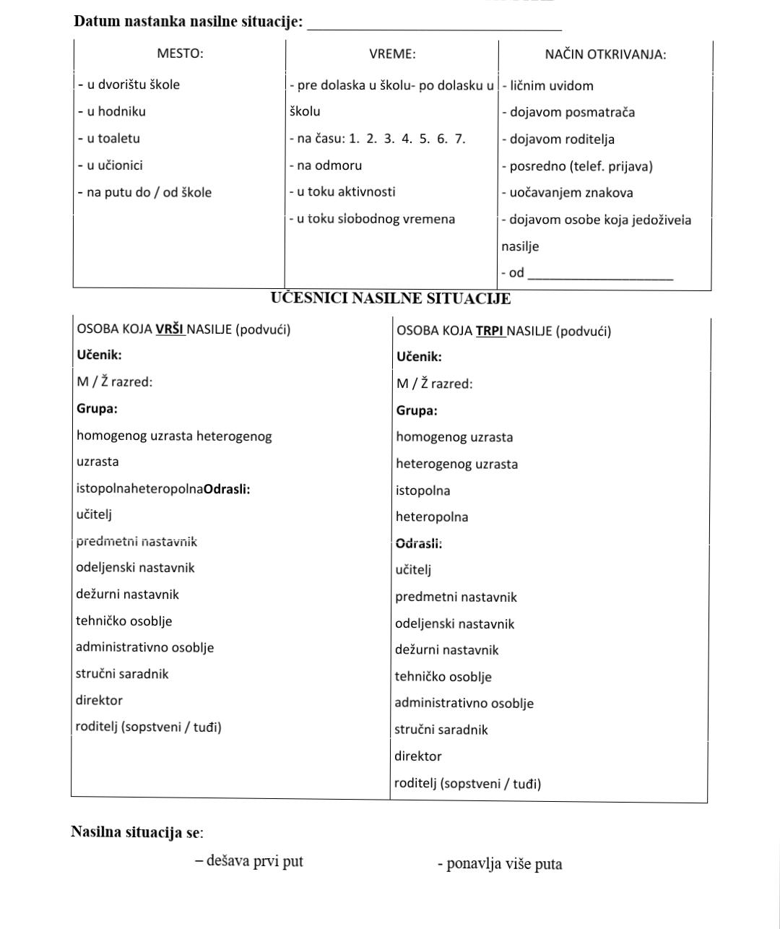
Primer obrasca za prijavu nasilne situacije

Slide 16
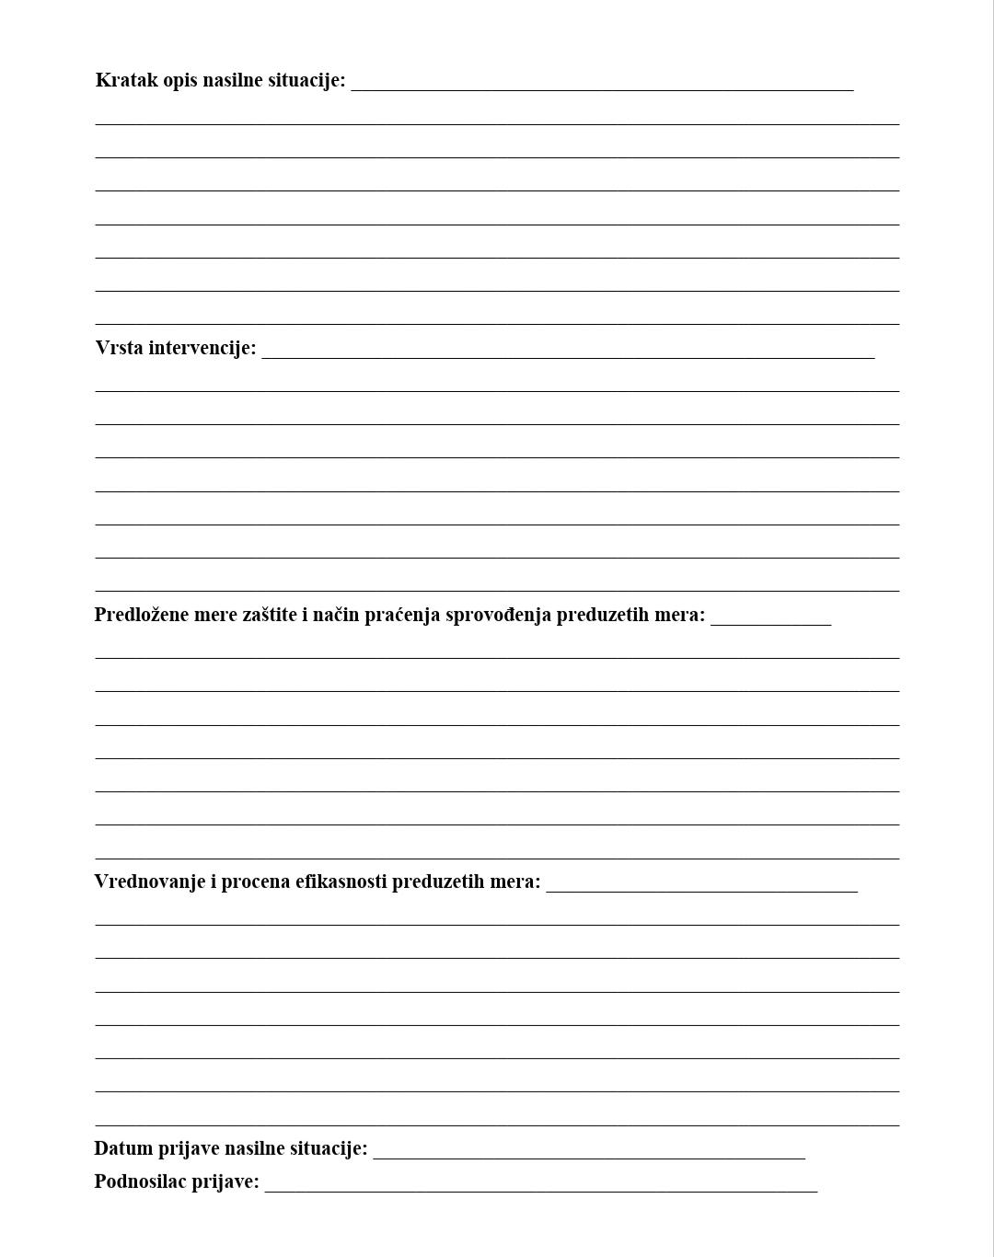

Slide 17
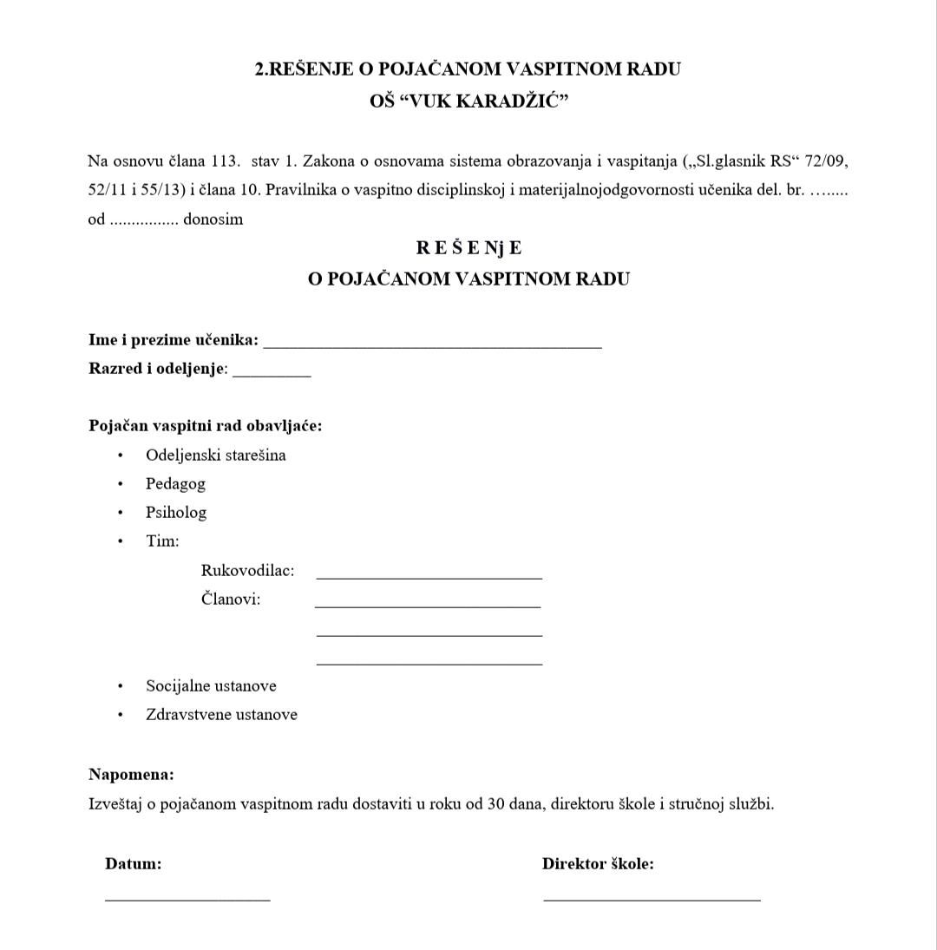
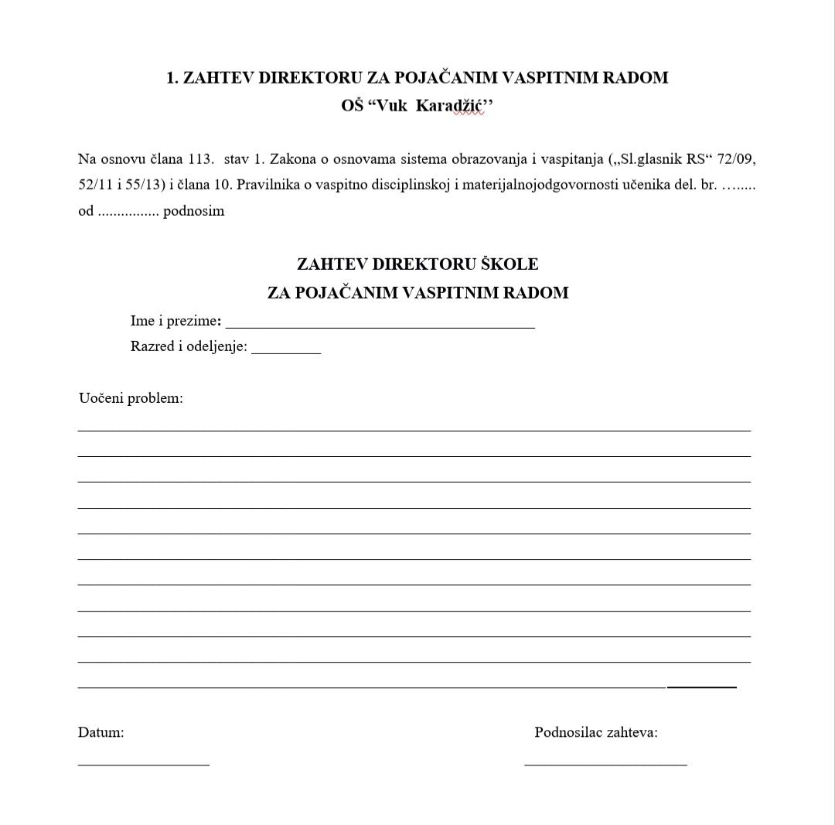
Primer obrasca za pojačano-vaspitni rad

Slide 18
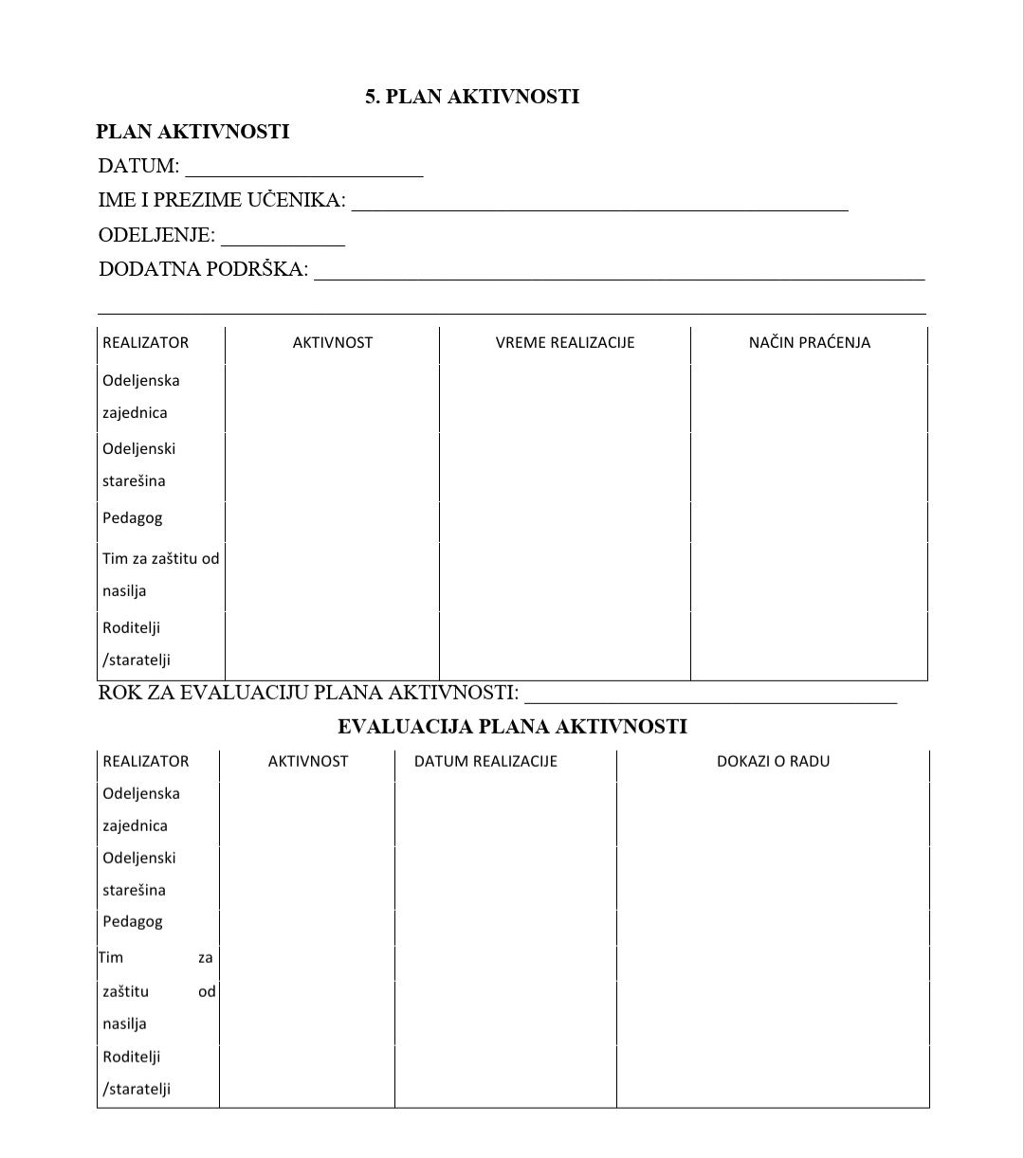
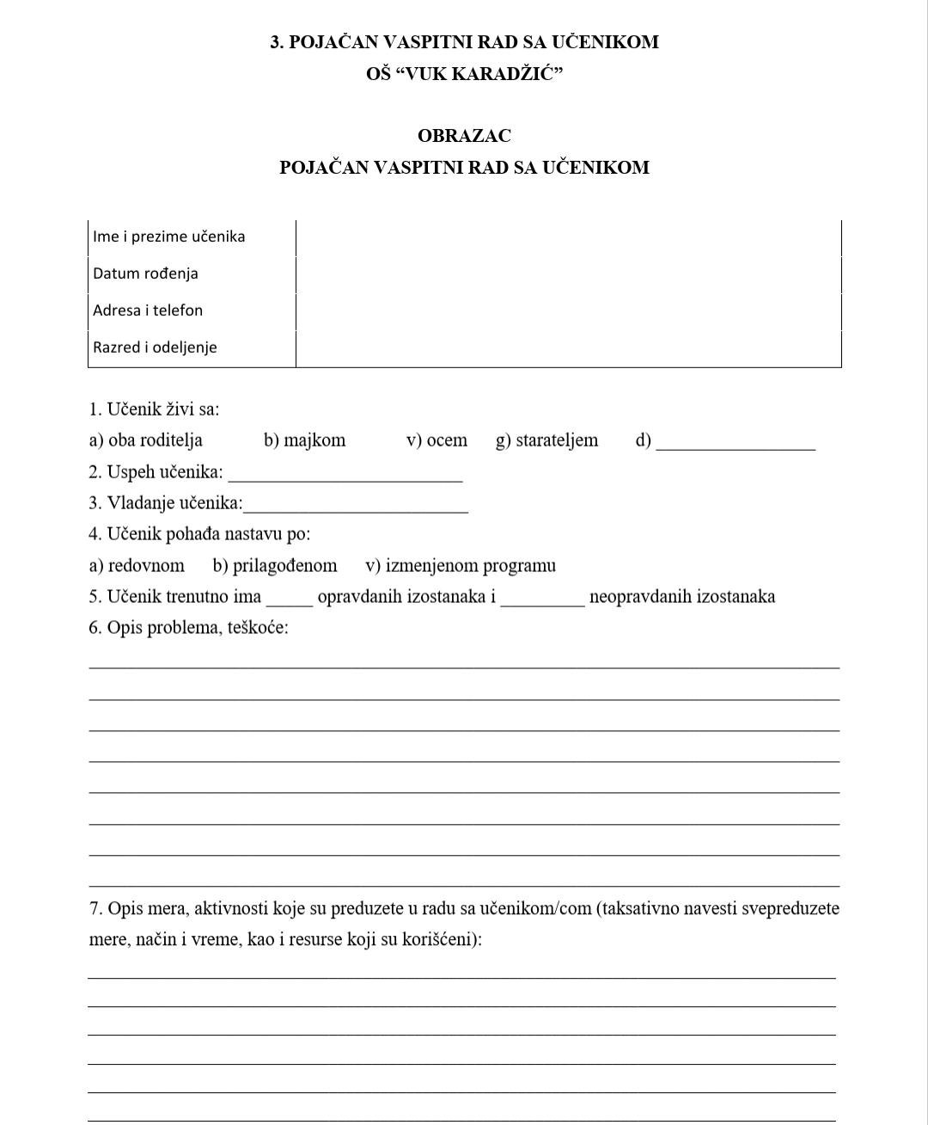

Slide 19
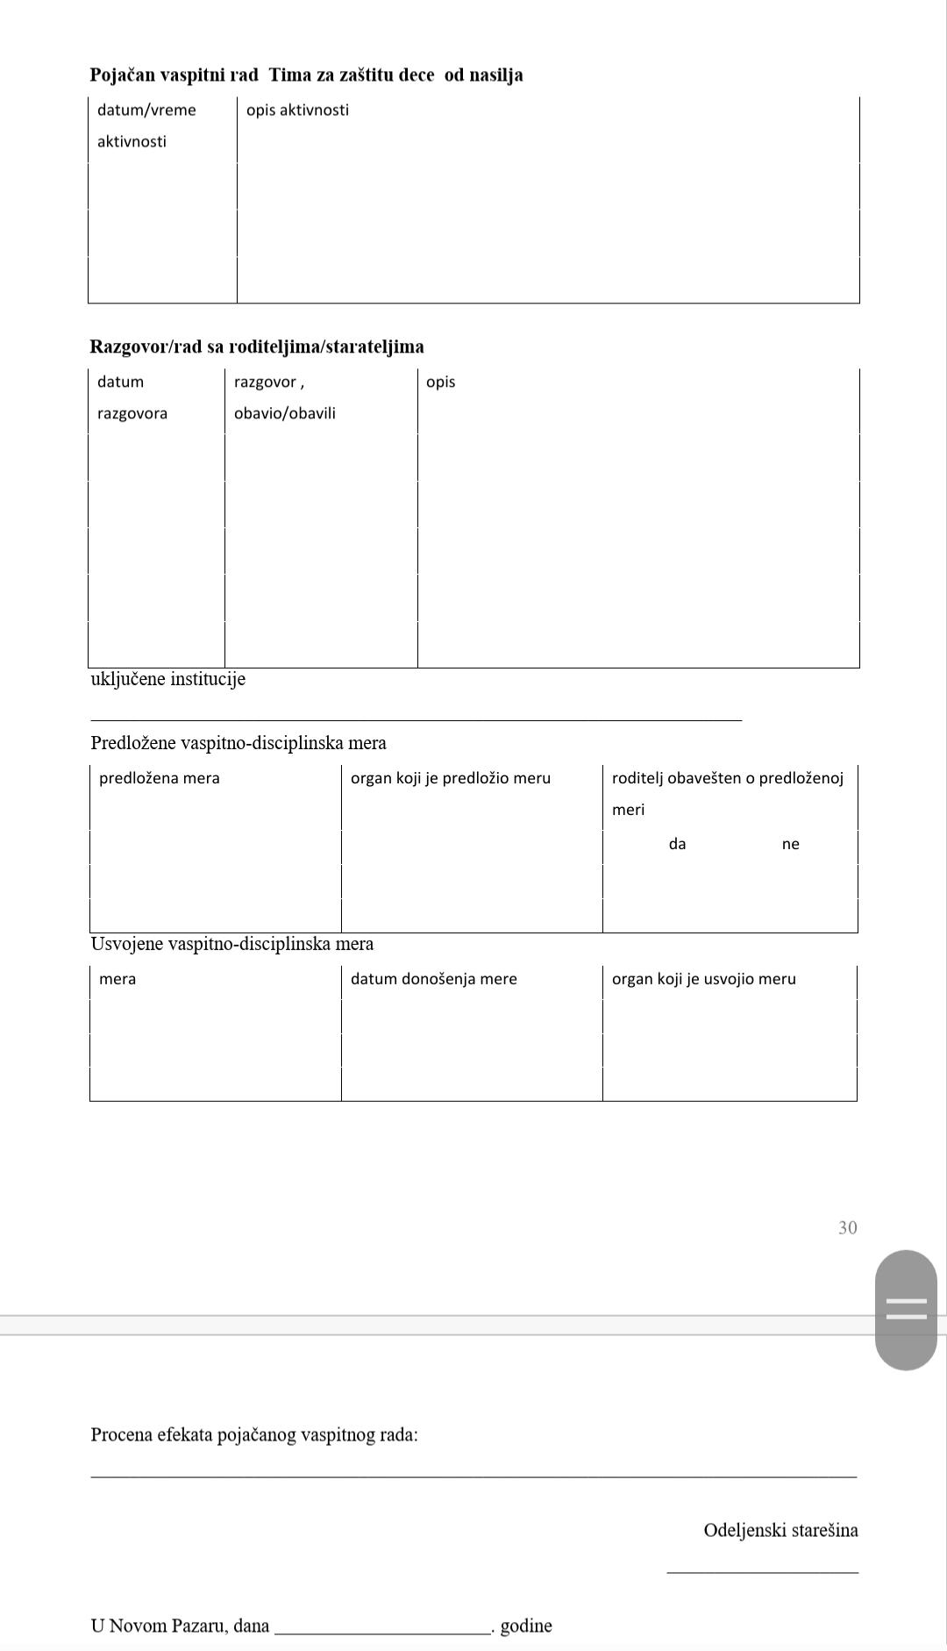
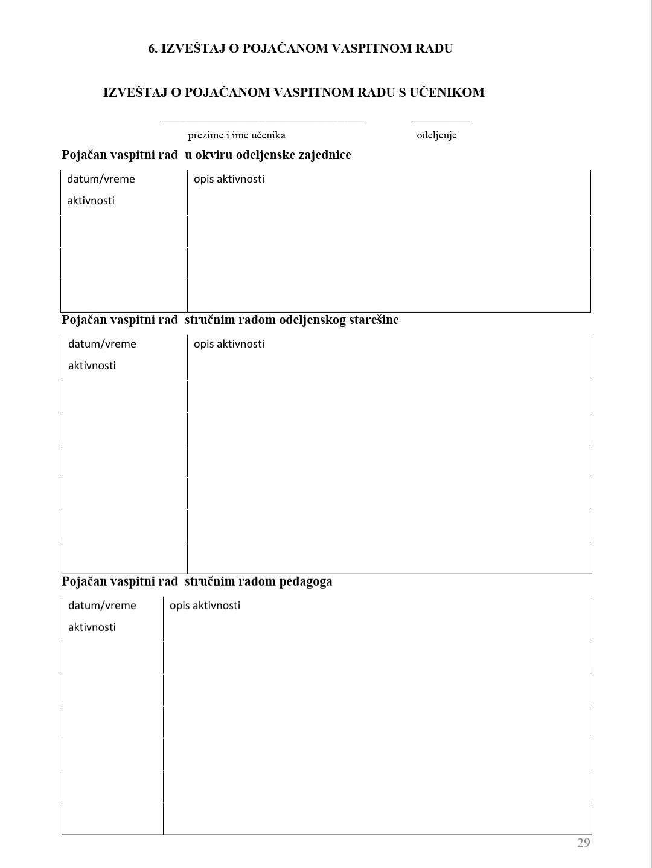

Slide 20
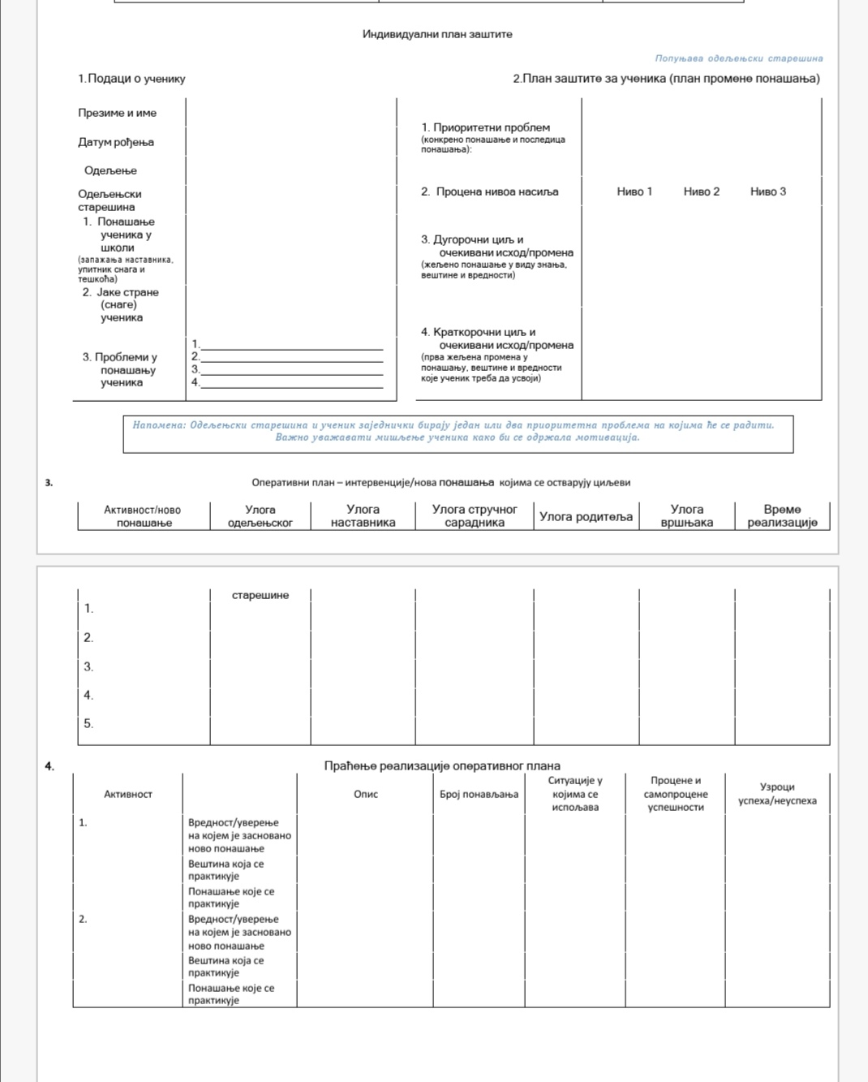
Primer obrasca za sprovođenje plana zaštite/podrške učeniku

